Slide 1
La Préhistoire
- 4 000 000 d’années
- 400 000 ans
- 3 500
- 4 000 000 les Australopithèques (1) | - 400 000 ans : maîtrise du feu (2) | - 300 000 ans : biface bien taillé (3)
- 17 000 ans : peinture des grottes de Lascaux (4) | Entre – 10 000 et – 9 500 ans : maîtrise du fer et début de l’agriculture (5) | Invention de l’Ecriture (6)

Slide 2
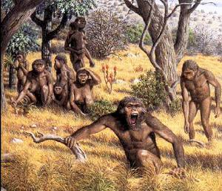
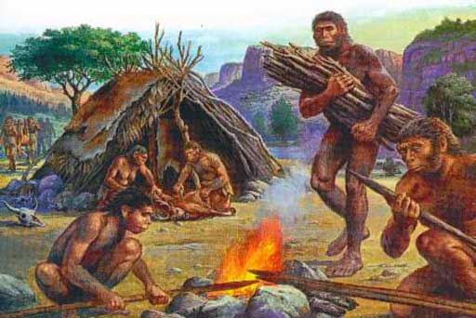
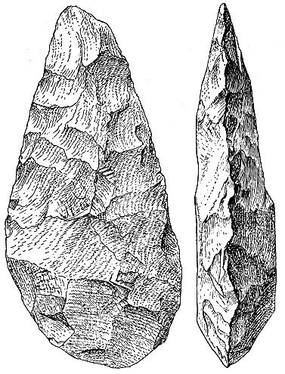
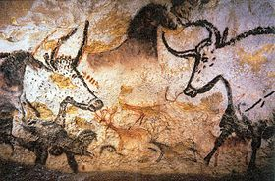
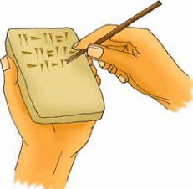

Slide 3
L’Antiquité
- 52
476
Les premiers gaulois (7) | -52 : Alésia, César bat Vercingétorix. La Gaule devient romaine (8) | La romanisation de la Gaule (9)
Un soldat romain – les jeux du cirque (10) | Chute de l’Empire romain (10 bis)

Slide 4
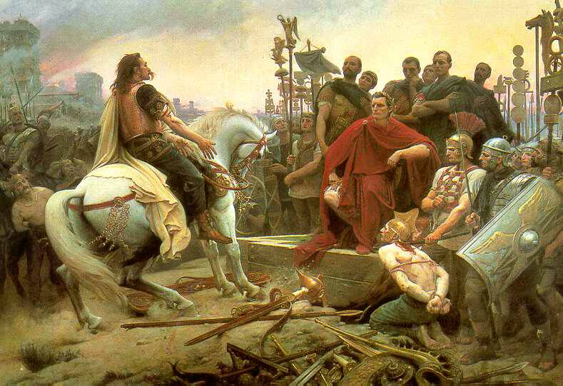
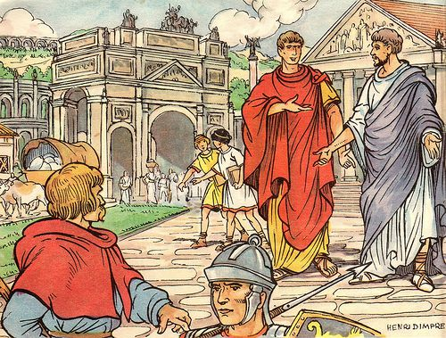
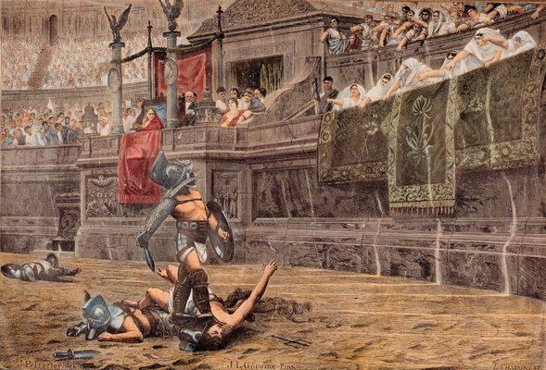
Tableau de Lionel Royer (1899, Musée Crozatier du Puy-en-Velay)

Slide 5
Le Moyen Age
800
1337
1453
1492

Slide 6
496 : conversion de Clovis au christianisme (11) | 800 : Charlemagne sacré empereur (12) | Naissance et développement du royaume de France (13)
La vie au Moyen-Age (14) | Les seigneurs et les paysans (15) | Châteaux forts et chevaliers (15bis)
Les tournois (16) | L’Eglise au Moyen Age et la découverte de l’Islam (17) | Jeanne d’Arc et la guerre de Cent Ans (18)
Gutenberg et le début de l’imprimerie (19) | Christophe Colomb découvre l’Amérique (20) | Découverte de l’Amérique (20)

Slide 7
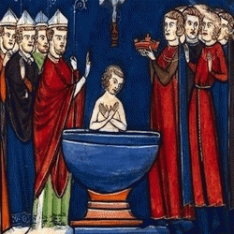
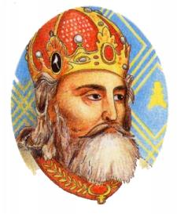
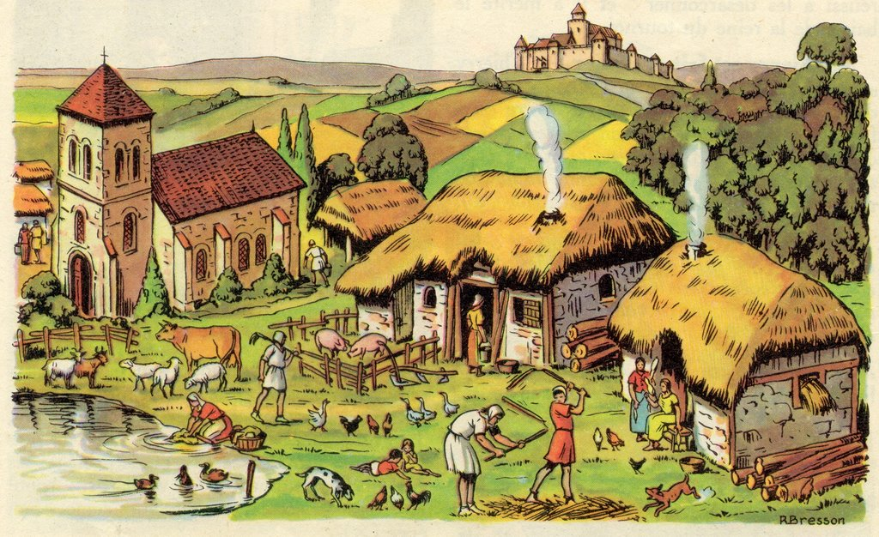
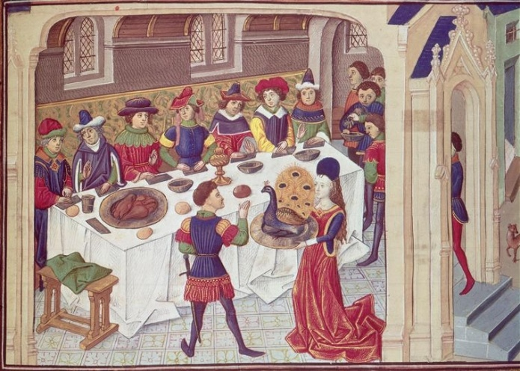
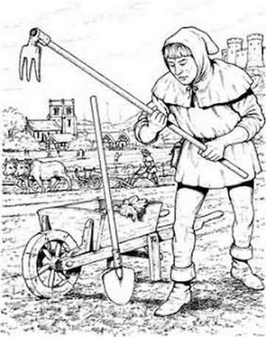

Slide 8
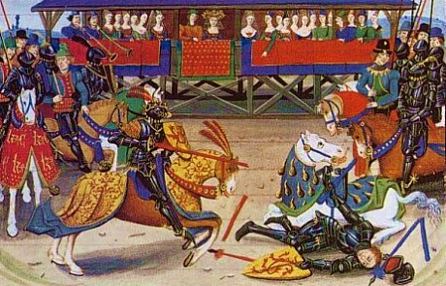
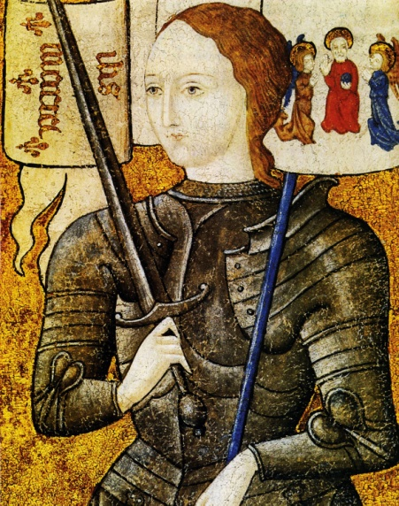
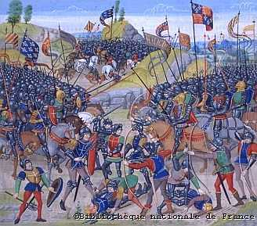
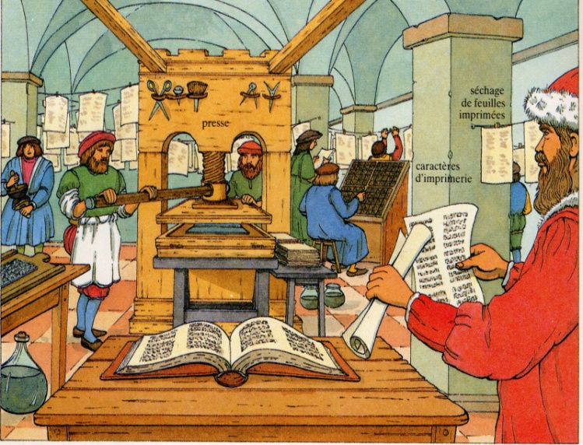
Bataille d'Auray, Bibliothèque Nationale de France

Slide 9
Les Temps Modernes
1543
1661
1751
1763
1783
1789

Slide 10
Règne de François Ier 1515-1547 (21) | Les grandes découvertes, colonies et esclavage (22) | 1543 : Copernic affirme que la Terre tourne autour du Soleil (23)
Galilée : 1564-1642 (24) | 1661 : début du règne de Louis XIV (25) | Voltaire : 1694-1778 (26)
Rousseau : 1712-1778 (27) | Diderot : 1713-1784 (28) | 1751 : 1er volume de l’Encyclopédie (29)
1763 : la machine à vapeur de James Watt (30) | 1783 : invention de la montgolfière (31) | Cafés et salons littéraires (32)
Un colporteur (33) | 1789 : Révolution française, prise de la Bastille (34)

Slide 11
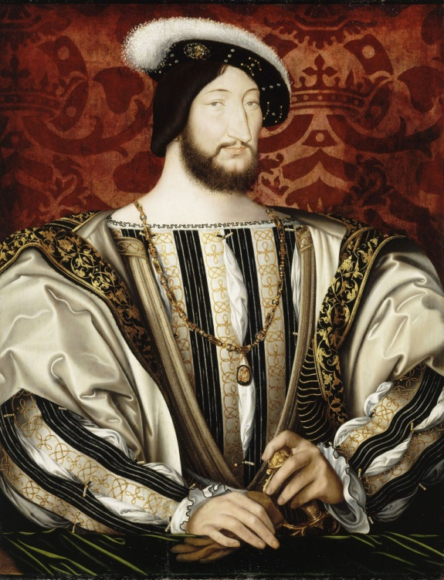
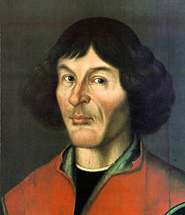
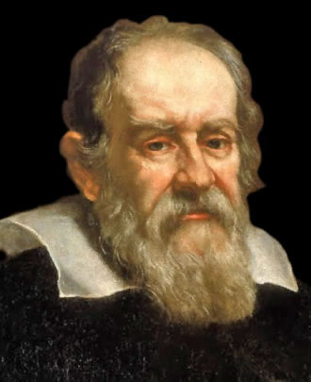
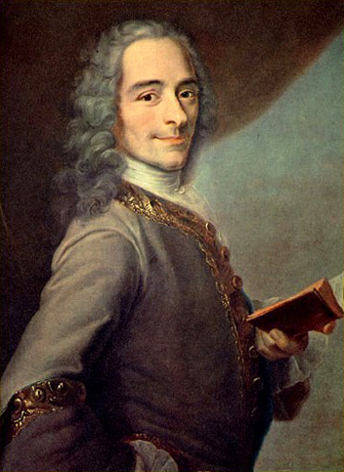
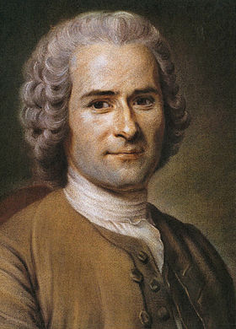
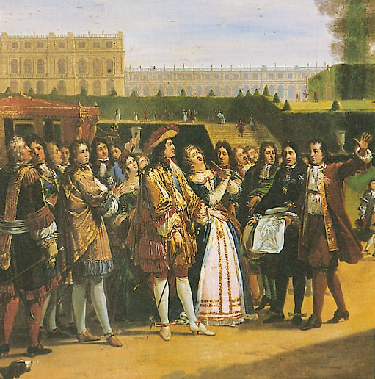
1580 portrait (artist unknown) in the Old Town City Hall, Toruń Pologne
Portrait de Galileo Galilei par Giusto Sustermans en 1636.
Portrait de Voltaire d'après Quentin de La Tour. (vers 1736) Château de Ferney-Voltaire
Pastel de Quentin de La Tour, Jean-Jacques Rousseau, en1753 (alors âgé de 41 ans).

Slide 12
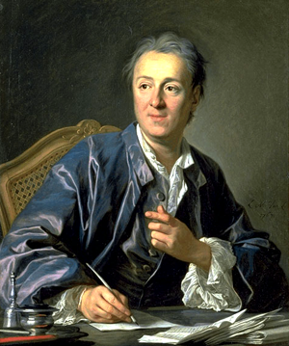
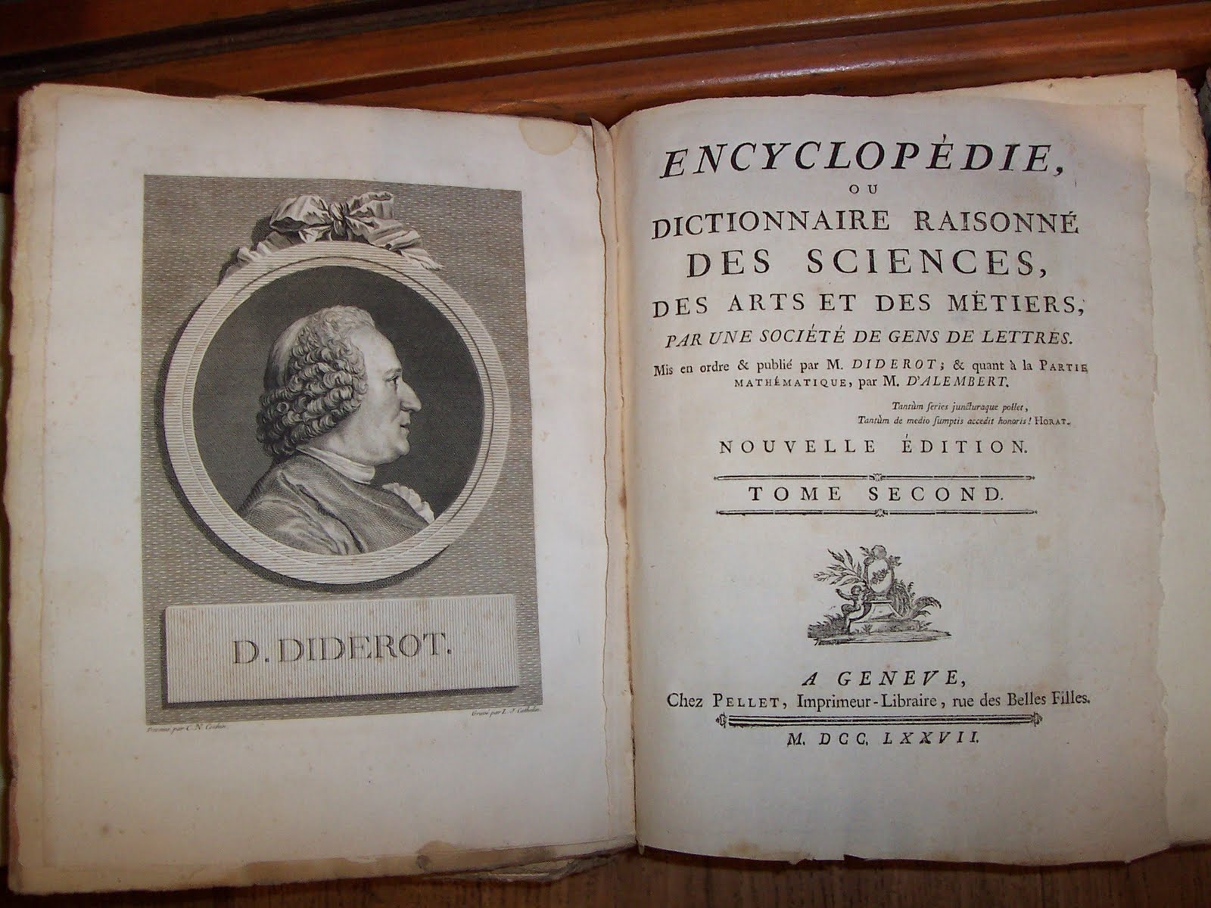
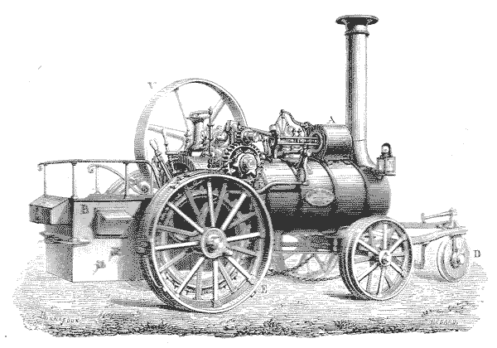
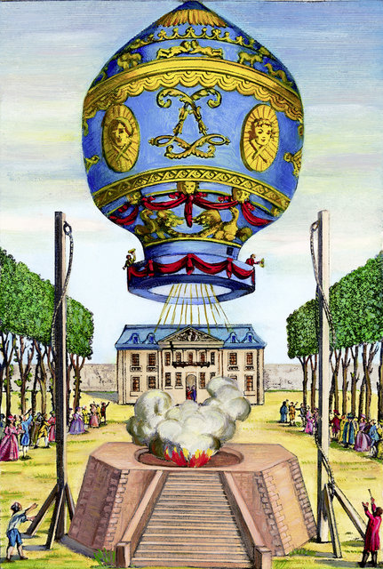
Denis Diderot, écrivain. 1767 Louis-Michel VAN LOO, Musée du Louvre (Paris)
L'envol de Rozier et d'Arlandes du 21 novembre 1783

Slide 13
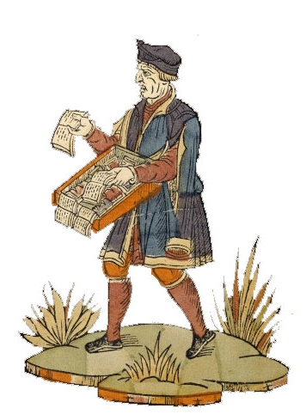
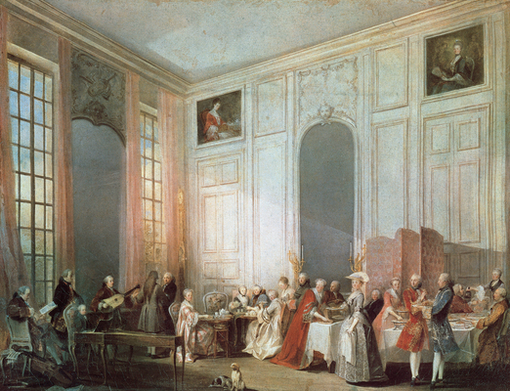
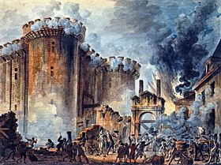
COLPORTEUR DE LIVRES, XVIE SIÈCLE © BNF, BIBLIOTHÈQUE DE L’ARSENA
Michel Barthélémy Ollivier (1712-1784), Le Thé à l’anglaise dans le salon des quatre glaces au Temple, avec toute la cour du Prince de Conti écoutant le jeune Mozart, 1766, huile sur toile, 53 x 68 cm (Musée du Louvre, Paris) Aisa/Leemage
La Prise de la Bastille, par Jean-Pierre Houël(1789).

Slide 14
L’époque contemporaine (1)
4 aout 1789
Septembre
1791
26 aout 1789
22 septembre 1792
Janvier 1793
1794
1799

Slide 15
Louis XVI (35) | Rédaction des cahiers de doléances (36) | Serment du Jeu de Paume (37)
4 août 1789 : abolition des privilèges (38) | 26 août 1789 : Déclaration des Droits de l’Homme et du Citoyen (39) | Septembre 1791 : monarchie constitutionnelle (40)
10 août 1792 : Prise des Tuileries (41) | 22 Septembre 1792 : 1ère République (42) | Janvier 1793 : Louis XVI est guillotiné (43)
La Terreur : 1793-1794 (44) | Maximilien ROBESPIERRE (1758-1794) (45) | 1794,arrestation de Robespierre : fin de la Terreur (46)

Slide 16
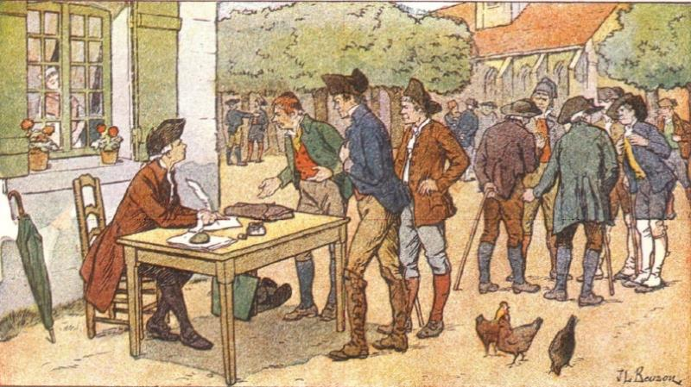
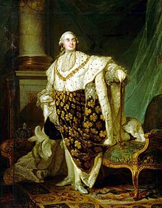
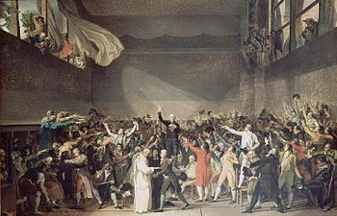
1799, 18 brumaire an VIII : coup d ‘Etat de Napoléon Bonaparte (47)
Louis XVI en habit de sacre, Joseph-Siffrein Duplessis, 1777, musée Carnavalet.
Le Serment du Jeu de paume par David, musée Carnavalet

Slide 17
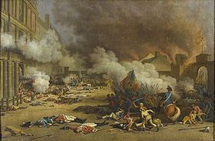
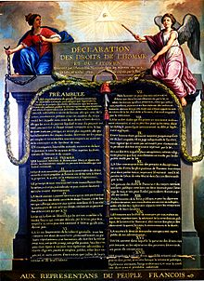
La Prise des Tuileries le 10 août 1792 parJacques Bertaux, (Musée du château de Versailles).
Déclaration des droits de l'homme et du citoyen, Le Barbier, 1789, huile sur toile, 71 x 56 cm, Paris, musée Carnavalet
La Prise de la Bastille, par Jean-Pierre Houël(1789).

Slide 18
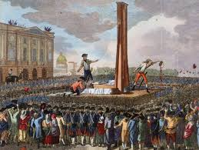
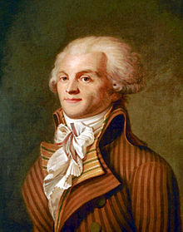
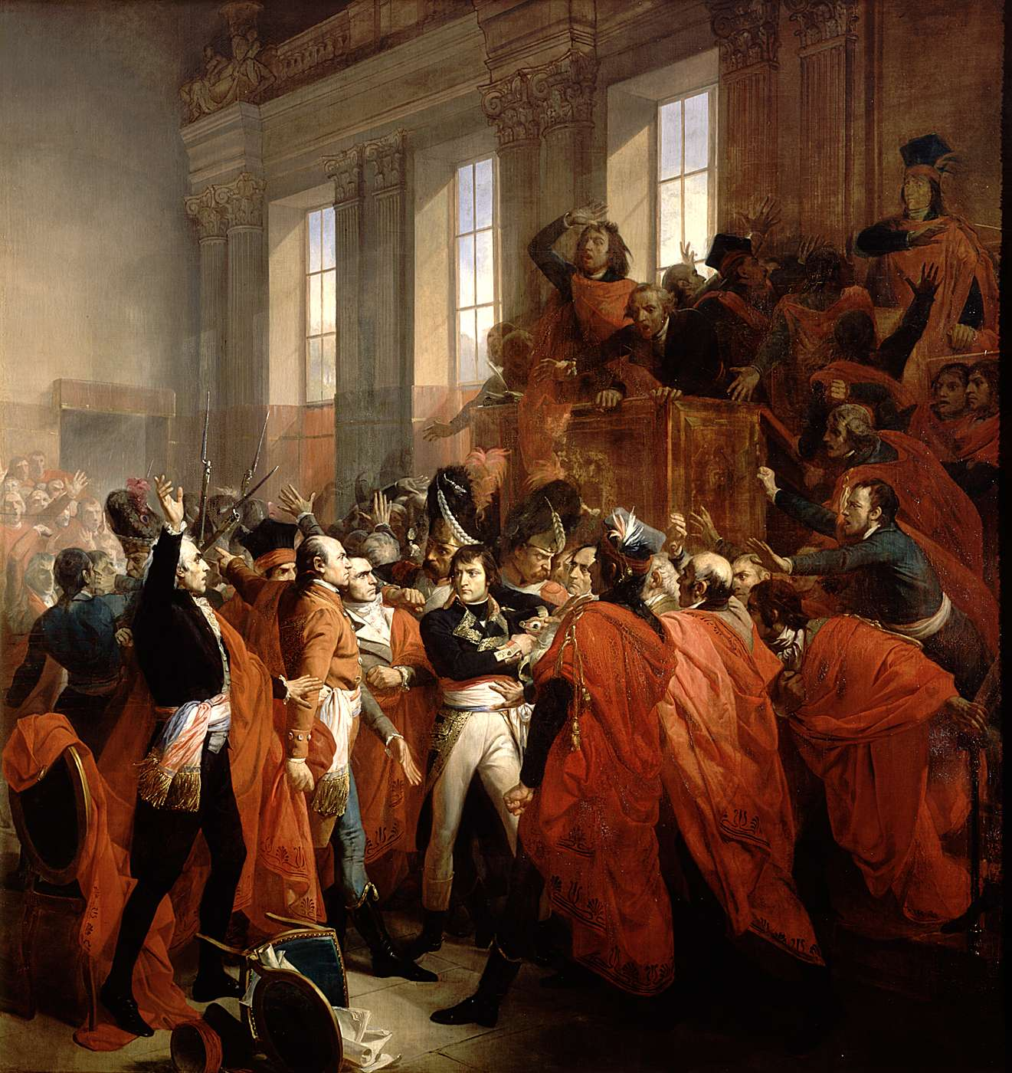
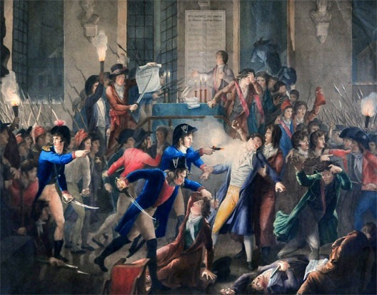
École française du xviii^{e} siècle, Portrait de Maximilien Robespierre, musée Carnavalet.
Exécution du roi Louis XVI (21 janvier 1793). Gravure d'après dessin de Fious.
Orangerie du parc de Saint-Cloud, coup d'État des 18-19 brumaire an VIII. Le général Bonaparte au Conseil des Cinq-Cents, à Saint-Cloud. 10 novembre 1799 par François Bouchot, 1840, château de Versailles.
La nuit du 9 au 10 thermidor, gravure en couleur d'après Harriet.

